Slide 1
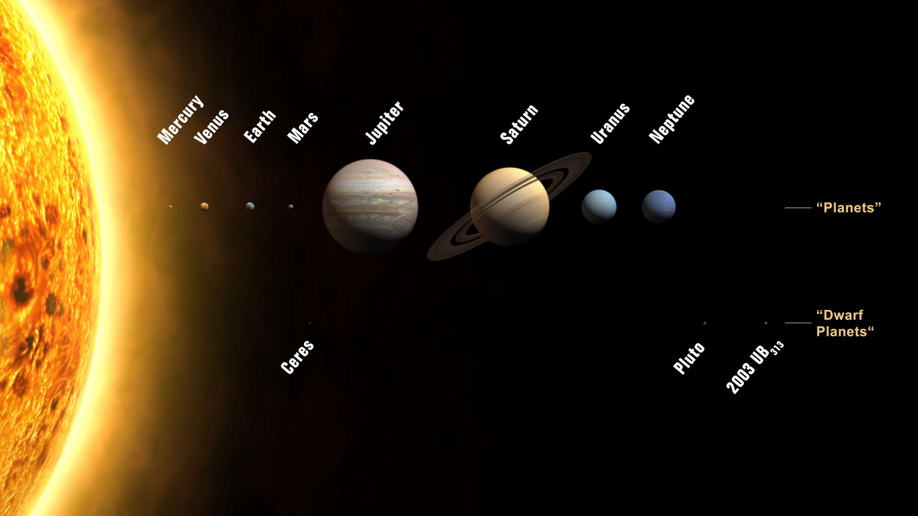
Viaggio verso il confine del Sistema Solare
La sonda interplanetaria New Horizons ha ripreso Plutone

Slide 2
Una veloce ripassata dei corpi del Sistema Solare
1 stella
8 pianeti con 166 satelliti noti e 4 sistemi di anelli
6? pianeti nani (e Plutone ha 5 satelliti noti)
Fascia di asteroidi tra Marte e Giove
Asteroidi troiani nell’orbita di vari pianeti
Comete nel Sistema Solare interno
Oggetti EKO, detti anche Kuiper Belt Objects (KBO)
Comete nella fascia di Kuiper
Comete nella Nube di Ort
Dati al 31 luglio 2016

Slide 3
Le dimensioni del Sistema Solare
Le distanza in scala fra i corpi del
Sistema Solare; in senso orario: il
sistema solare interno, il sistema
solare esterno, l'orbita di Sedna
(2003 VB12), la Nube di Oort (che
dista da 0,8 a circa 2,3-2,4 anni
luce da Sole).
Fonte: http://spaceweather.com

Slide 4
Il Sole (Sun)
La nostra stella è il Sole.
Diametro: 1.390.000 km
Massa: 1,989x10³⁰ kg
Ruota mediamente in circa 27 g
(25 g all’equatore; 34 g ai poli)
Temperatura superficiale: 5.800 K
Temperatura coronale: >1 milione di K
Temperatura nucleo: 15,6 milioni di K
Pressione nucleo: circa 2,5x10¹¹ bar
La sua massa è composta per il 70% di
H, il 28% di He, il 2% del resto degli ele-
menti atomici (Z>2)

Slide 5
Mercurio (Mercury)
E’ il pianeta più vicino al Sole.
Dista 57.910.000 km dal Sole
Diametro: 4.878 km
Massa: 3,30x10²³ kg
Densità media: 5,427 g/cm³
Periodo di rotazione: 58,65 g
Obliquità: ~0,1°
Periodo di rivoluzione: 87,97 g
Temperatura superf. media: 452 K
(corrispondenti a 179°C)
Escursione termica: 100-700 K

Slide 6
Venere (Venus)
E’ il secondo pianeta per distanza dal Sole.
Può essere il pianeta più vicino alla Terra.
Dista 108.200.000 milioni km dal Sole
Diametro: 12.104 km
Massa: 4,87x10²⁴ kg
Densità media: 5,250 g/cm³
Periodo di rotazione: 243 g (retrogrado)
Obliquità: 178°
Periodo di rivoluzione: 224,7 g
Temperatura superficiale media: 726 K (452°C)
Escursione termica: 710-750 K
Componenti dell'atmosfera: 96% diossido di
carbonio, 3% azoto, 0,003% vapore d'acqua

Slide 7
Terra (Earth)
E’ il terzo pianeta per distanza dal Sole.
E’ quello sul quale viviamo.
L’unico che ha certamente la vita.
L’unico che ha la vita senziente!
Dista 149.600.000 km dal Sole
Diametro: 12.756,3 km
Massa: 5,98x10²⁴ kg
Densità media: 5,520 g/cm³
Periodo di rotazione: 23h 56m 04s
Obliquità: 23,45°
Periodo di rivoluzione: 365,26 g
Temperatura superf. media: 288 K (15°C)
Escursione termica: 179-330 K
(corrispondenti a -94°C / +57°C)
Componenti dell'atmosfera: 77% Azoto,
21% Ossigeno, 2% Argon, Diossido di
carbonio, Acqua
Satelliti: 1 (Luna); è un pianeta doppio

Slide 8
Non dimentichiamoci però della…
Luna (Moon)
Satellite naturale della Terra.
Formatosi circa 150 milioni d’anni dopo.
Ha una massa di circa 1/86 della Terra.
Dista mediamente 384.001 km dalla Terra
Diametro: 3.476 km
Massa: 7,35x10²² kg
Densità media: 3,2 g/cm³
Periodo di rivoluzione siderale: 27,3g
Periodo di rivoluzione delle fasi: 29,5 g
Escursione termica: 40-396 K
(corrispondenti a -233°C / +123°C)

Slide 9
Marte (Mars)
E’ il quarto pianeta per distanza dal Sole.
Dista 227.940.000 km dal Sole
Diametro: 6.794 km
Massa: 6,42x10²³ kg
Densità media: 3,940 g/cm³
Periodo di rotazione: 24h 33m 24s
Obliquità: 25,0°
Periodo di rivoluzione: 686,98 g
Temperatura superficiale media: 213 K (-60°C)
Escursione termica: 150-310 K
(corrispondenti a -123°C / +15°C)
Componenti dell'atmosfera: 95% diossido di
carbonio, 3% azoto, 1,6% argon
Satelliti: 2 (Phobos e Deimos)

Slide 10
Giove (Jupiter)
E’ il quinto pianeta per distanza dal Sole.
Dista 778.330.000 km dal Sole
Diametro: 142.984 km
Massa: 1,90x10²⁷ kg
Densità media: 1,314 g/cm³
Periodo di rotazione: 9h 48m
Obliquità: 3,08°
Periodo di rivoluzione: 11,86 a
Temperatura sommità nubi: 120 K (-153°C)
Satelliti: 67 (Io, Europa, Ganimede, Callisto, …)
Ha un anello suddiviso in Halo, Main e Gossamer
Immagine presa dalla telecamera di bordo
della sonda interplanetaria Cassini il 29
dicembre 2000.

Slide 11
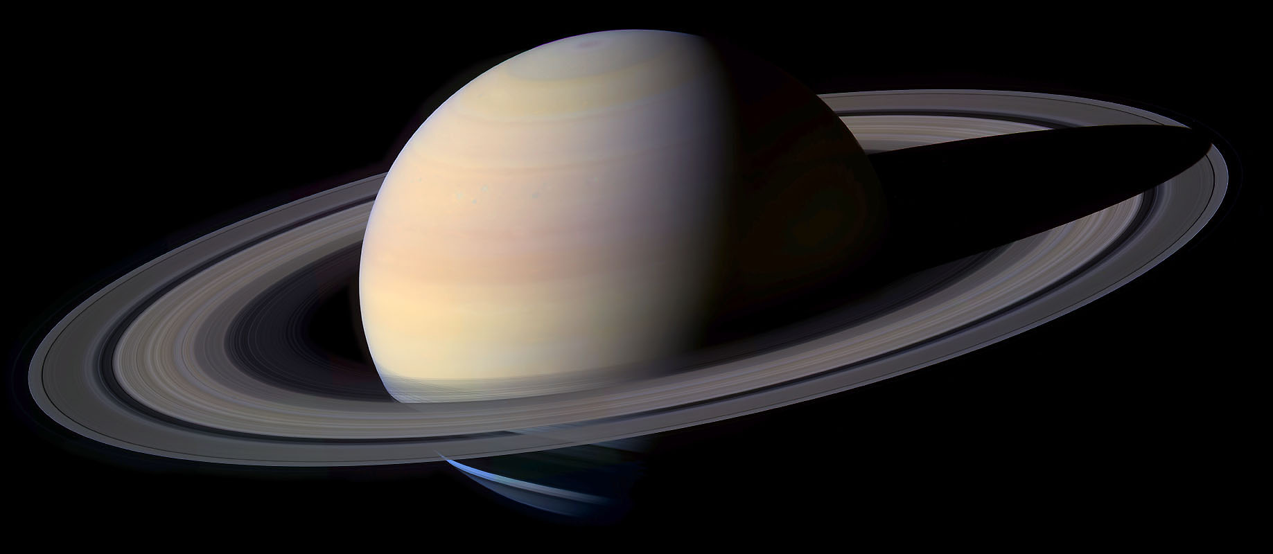
Saturno (Saturn)
E’ il sesto pianeta per distanza dal Sole
Dista 1.426.940.000 km dal Sole Densità media: 0,690 g/cm³
Diametro: 120.536 km Periodo di rotazione: 10h 12m
Massa: 5,69x10²⁶ kg Obliquità: 26,7°
Temperatura sommità nubi: 88 K (-185°C) Periodo di rivoluzione: 29,46 a
Satelliti: 62 (Titano, Dione, Thethys, …) Ha 7 anelli e 7 tra divisioni e gap
Componenti dell'atmosfera: 97% idrogeno, 3% elio, 0,05% metano

Slide 12
Urano (Uranus)
E’ il settimo pianeta per distanza dal Sole
Dista 2.870.990.000 km dal Sole
Diametro: 51.118 km
Massa: 8,69x10²⁵ kg
Densità media: 1,314 g/cm³
Scoperto da Herschel nel 1781
Periodo di rotazione siderale: 17h 54m
Obliquità: 97,9° (rotola sulla sua orbita)
Periodo di rivoluzione siderale: 84,01 a
Temperatura sommità nubi: 59 K (-214°C)
Componenti atmosfera: 83% idrogeno,
15% elio, 2% metano
Satelliti: 27 (Titania, Oberon, Umbriel, …)
Ha un sistema di 13 anelli di varia misura

Slide 13
Nettuno (Neptune)
E’ l’ottavo pianeta per distanza dal Sole
Dista 4.497.070.000 km dal Sole
Diametro: 49.528 km
Massa: 1,02x10²⁶ kg
Densità media: 1,640 g/cm³
Scoperto da Galle e d'Arrest nel 1846
Periodo di rotazione: 19h 06m
Obliquità: 29,6°
Periodo di rivoluzione: 164,8 a
Temperatura sommità nubi: 48 K (-225°C)
Componenti atmosfera: 74% idrogeno,
25% elio, 1% metano
Satelliti: 14 (Tritone, Proteo, Nereide, …)
Ha un anello suddiviso in 4 segmenti

Slide 14
E qui terminano i pianeti… Oltre ci sono solo corpi molto più piccoli.
Fino al 2015 nessuno di questi corpi era mai stato ripreso da una sonda interplanetaria che li abbia avvicinati tanto da mostrarci riprese dirette.
Fino a quella data erano stati fotografati solo dal Telescopio Spaziale Hubble (HST) o dagli altri osservatori orbitali, dai grandi telescopi a terra e dagli astrofili come noi (ma solo come «puntini», cioè senza dettagli superficiali).

Slide 15
Che cosa si sapeva di Plutone (Pluto)?
Ecco come appariva il «nono pianeta», scoperto da Clyde Tombaught dal Lowell
Observatory il 18 febbraio 1930, nelle riprese sino agli anni ‘70 del XX secolo: un
puntino di tredicesima magnitudine.

Slide 16
Dopo il 1978
Si scoprì che Plutone aveva un satellite: Caronte, dal nome del traghettatore del fiume
Stige che porta i morti negli inferi. Gli autori della scoperta furono gli astronomi Jim
Christy e Robert Harrington per mezzo del riflettore da 155 cm situato nella stazione
osservativa di Flagstaff dello U.S. Naval Observatory, nel 1978. Ha un diametro equatoriale
di 1.208 km ed è geosincrono con Plutone. Rivolve in sincronismo col pianeta, quindi la
faccia di Plutone che vede Caronte è la stessa che da Caronte si vede Plutone.

Slide 17
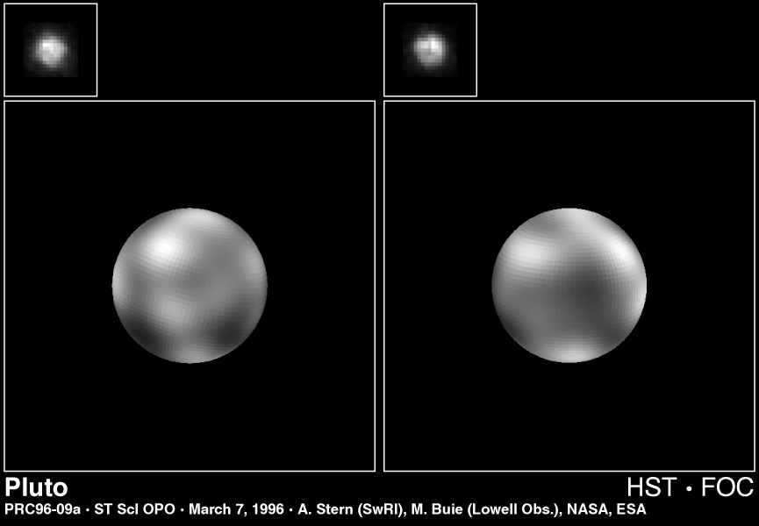
Nel 1990 fu lanciato HST: cambiò tutto

Slide 18
Mappa della superficie di Plutone
Tratta dalle riprese dell’Hubble Space Telescope del 7 marzo 1996.

Slide 19
La struttura interna di Plutone (2006)
1 - atmosfera ghiacciata 2 - acqua ghiacciata 3 - roccia

Slide 20
Nel 2005 la scoperta di Nix e Hydra
Il 15 e il 18 maggio 2005 si evidenziarono due nuovi corpi che rivolvevano attorno
Plutone. Così si scoprirono il 2° e 3° satellite di Plutone, successivamente battezzati
Hydra (S/2005P1) e Nix (S/2005P2) .

Slide 21
Gli scopritori di S/2005P1 e S/2005P2
Gli scopritori furono H. Weaver e A. Stern, quest’ultimo responsabile della missione New
Horizons, la quale raggiungerà Plutone il 14 luglio 2015, dopo quasi 10 anni di volo.

Slide 22
Com’era nel 2006 il sistema di Plutone
Il baricentro del sistema è al di fuori del pianeta Plutone.

Slide 23
Nel 2011 si scoprì un quarto satellite
Immagine ripresa dagli strumenti WFC3/UVIS dell'Hubble Space Telescope nella quale si
vedono gli spostamenti in cielo tra 28 giugno e il 3 luglio 2011 di Plutone (fermo), Caronte,
Hydra, Nix e del nuovo satellite, S/2011P4 (Styx), il quale ha un diametro compreso tra 13
e 34 km. Successivamente se n’è scoperto un quinto, S/2012P5 (Kerberos), nel 2012.

Slide 24
Riassunto di che cosa si sapeva
Scoperto da Clyde W. Tombaugh del Lowell Observatory in Arizona
Scoperto il 18 febbraio 1930 (designato come IX pianeta del Sistema Solare)
Dal 24 agosto 2006 (dopo il Congresso di Praga): diventa un Pianeta nano (dwarf planet), Trans Nettuniano, Plutoide; famiglia: Plutini
Numerazione asteroidale: 134.340; magnitudine apparente: 13,65-16,2
Perielio: 4.436.756.954 km (0,11’’ d’arco); afelio: 7.376.124.302 km (0,06’’ d’arco)
Dista mediam.: 5.193.520.000 km dal Sole; Circonf. Orbitale: 36.530.000.000 km
Diametro: 2.274 km (nuove stime del 2014 danno 2.368 km)
Massa: 1,309x10²² kg
Densità media: 2,03 g/cm³
Periodo di rotazione: 6g 09h 17m 36s (lo stesso della rivoluzione di Caronte)
Obliquità (inclinazione assiale): 122,54°: inclinazione sull’asse dell’eclittica: 115,60°
Periodo di rivoluzione attorno al Sole: 247,8 a
Inclinazione dell’orbita sull’eclittica: 17,14175°
Escursione termica al suolo: 40-50 K (-233°C/-223°C)
Pressione massima: 0,30 Pa (100 KPa = 1 bar = 0,9869 atm)
Componenti atmosfera: Azoto (N₂), Monossido di Carbonio (CO), Metano (CH₄)
Satelliti: 5 (Caronte, Hydra, Nix, Styx e Kerberos)
Anelli: nessuno (per ora)

Slide 25
Ora è arrivata New Horizons…

Slide 26
Immagine presa da 880 milioni di km

Slide 27
22 gennaio 2014

Slide 28
Gli obiettivi della missione (ante fly-by)
New Horizons, uno dei veicoli spaziale più veloci mai costruiti (viaggia a 14,82 km/s), fu lanciato il 19 gennaio 2006 e sta proseguendo il suo lungo viaggio verso Plutone. In una intervista, Alan Stern (del Southwest Research Institute e ricercatore principale della missione) spiega che «tra meno di un anno – nel prossimo gennaio – inizieranno le fasi preliminari all’incontro» (2014).

Slide 29
Il massimo avvicinamento al pianeta
Il massimo avvicinamento è previsto per il 14 luglio 2015, quando New Horizons transiterà a soli 12.500 km dalla superficie di Plutone. Il primo passo, nel gennaio 2015, è stato una intensiva campagna fotografica con il Long Range Reconnaissance Imager o "LORRI". Questo lavoro aiuterà i responsabili della missione ad individuare la precisa posizione di Plutone, al momento incerta di qualche migliaio di chilometri.

Slide 30
La massima risoluzione fotografica
Già alla fine dell’aprile 2015 le immagini di Plutone che la sonda potrà riprendere supereranno in qualità le migliori immagini del telescopio spaziale Hubble (HST). Con il più vicino approccio, a cavallo del 14 luglio 2015, un nuovo mondo si aprirà alle telecamere della navicella. Se New Horizons sorvolasse la Terra alla stessa distanza potrebbe vedere i singoli edifici e le loro forme!

Slide 31
5 o più satelliti; e un sistema di anelli?
Plutone potrebbe avere anche degli anelli. Ha già cinque lune conosciute (Caronte, Styx, Nix, Kerberos e Hydra) e forse altrettante ancora da scoprire. Simulazioni al computer mostrano che meteoroidi che colpiscano quei satelliti possono spedire detriti in orbita, formando un sistema ad anello che cresce e decresce nel tempo in risposta ai cambiamenti del bombardamento meteorico.

Slide 32
Quanti satelliti potrebbe avere?

Slide 33
Un paesaggio completamente nuovo
Eccetto che per i pochi segni indistinti visti da Hubble, il paesaggio di Plutone è totalmente inesplorato. Anche se ora Plutone è definito un "pianeta nano", Alan Stern dice che «non c'è nulla di piccolo su di esso. L’equatore è lungo circa 7500 km e su un tale percorso potremmo incontrare geyser di ghiaccio, crateri, nuvole, catene montuose, solchi e valli, con delle morfologie mai immaginate.»

Slide 34
Plutone: oceano e tettonica a placche?
Da adesso in poi vedremo come Plutone appare nella realtà.

Slide 35
New Horizons (9 aprile 2015)
Prima immagine a colori di Plutone e Caronte ripresi da circa 115 milioni di km.

Slide 36
New Horizons (29 maggio 2015)
Al centro si vede Plutone, con il satellite maggiore (Caronte) che gli ruota intorno.
Notes:
Al centro si vede Plutone, con il satellite maggiore (Caronte) che gli ruota intorno.

Slide 37
New Horizons (19 giugno 2015)

Slide 38
Confronto Terra-Plutone-Caronte
Confronto tra la dimensione della Terra (12.756,3 km)
e quelle di Plutone (2.370 km) e Caronte (1.208 km).

Slide 39
Venerdì 3 luglio 2015
Immagine dello strumento LORRI (Long Range Reconnaissance Imager)
realizzata aggiungendo i colori (presi dai dati dello strumento Ralph).
Dopo nove anni e mezzo di missione e 5 miliardi di km di viaggio verso
Plutone, ora la navicella della NASA ci mostra le prime immagini dirette.

Slide 40
Martedì 7 luglio 2015
Immagine ottenuta con LORRI e informazioni
sui colori a bassa risoluzione dello strumento
Ralph. Nella prime ore dell’8 luglio, gli scienzia-
ti della missione ricevono l’immagine qui a sini-
stra, ottenuta dalla sonda da una distanza di 8
milioni di km. In essa si distinguono tre regioni
a diversa luminosità superficiale. La zona più
scura si trova nella regione equatoriale, mentre
la larga regione più chiara a destra ha un’esten-
sione approssimativa di 2000 km. Più in alto, di
colore intermedio, si osserva la regione polare.
La settimana successiva il dettaglio sarà di 500
volte migliore.

Slide 41
Sabato 11 luglio 2015
Dalle riprese si è potuto determinare che Plutone ha un diametro di 2.370 km, quindi
è l’oggetto più grande oltre Nettuno. New Horizons ha pure confermato che Caronte
ha un diametro 1.208 km. Immagine acquisita dallo strumento LORRI.

Slide 42
Sabato 11 luglio 2015
Descrizione delle principali formazioni superficiali di Plutone. Nel diagramma sono riportati
il meridiano centrale, l’equatore e il polo nord. Immagine acquisita dallo strumento LORRI.

Slide 43
Domenica 12 luglio 2015
Plutone ripreso da una distanza di 2,5 milioni di km due giorni prima
del fly-by. Si vedono già bene alcune delle sue formazioni più tipiche.

Slide 44
Domenica 12 luglio 2015
Caronte ripreso da una distanza di 2,5 milioni di km, due giorni prima del fly-by. Si vedono
la grande frattura tettonica sulla destra, il grande cratere da impatto nella zona equatore
con i suoi bianchi ejecta, la scura regione polare. Il satellite ha un diametro simile al Texas.

Slide 45
Lunedì 13 luglio 2015
Ecco come apparivano meno di una giornata prima del massimo avvicinamento.

Slide 46
Martedì 14 luglio 2015
Uno dei piccoli satelliti (Hydra), al contrario di Caronte, come previsto
è stato appena «sbozzato». Il corpo mostra soltanto delle zone a diver-
sa albedo superficiale. Attendiamo future elaborazioni dei ricercatori.

Slide 47
Martedì 14 luglio 2015 (rilasciata il 21)
I due satelliti medi, Nix (42x36 km) e Hydra (55x40 km), ripresi da 165 e 231 mila km
di distanza la mattina del 14 luglio. La regione rossa di Nix potrebbe essere un cratere,
mentre Hydra sembra che ne abbia due. La risoluzione su Hydra è di 1,2 km.

Slide 48
Martedì 14 luglio 2015
Caronte, il maggiore dei satelliti. L’area evidenziata ha una lunghezza di 390 km.
Come potete vedere non è certamente un corpo senza dettagli, anzi!

Slide 49
Martedì 14 luglio 2015
Plutone, zona equatoriale: montagne di ghiaccio alte 3.500 metri, vecchie di 100
milioni d’anni. Coprono l’1% della superficie planetaria e potrebbero essere ancora
attive. Immagine presa 1,5 ore prima del massimo avvicinamento, quando la New
Horizons si trovava a 77.000 km di distanza. La massima risoluzione è di circa 1,5 km.

Slide 50
Martedì 14 luglio 2015
Plutone, “Tombaugh Regio”: le strutture della fotografia si trovano nella regione ghiaccia-
ta del Polo nord e sono vecchie circa 100 milioni d’anni. La zona è stata battezzata infor-
malmente “Sputnik Planum”. Immagine presa 1,5 ore prima del massimo avvicinamento,
quando la sonda era a 77.000 km di distanza. La massima risoluzione è di circa 1,0 km.

Slide 51
Martedì 14 luglio 2015
Una delle scoperte riguarda la regione
chiara di Plutone. Quella qui inquadra-
ta è la Tombaught Regio, con delle
montagne di ghiaccio alte tra gli 800 e
il 1600 metri e chiamate provvisoria-
mente gli «Appalachi di Plutone". La
regione scura a sinistra è molto più
vecchia e di maggiore craterizzazione,
probabilmente vecchia di qualche mi-
liardo d’anni. Molto più recente, ap-
prossimativamente di 100 milioni d’an-
ni d’età, è invece la regione chiara a
destra, chiamata «Sputnik Planum», al
centro ricca di ghiacciai di metano, di
azoto e monossido di carbonio, come
evidenziato dallo strumento Ralph.

Slide 52
Martedì 14 luglio 2015
Sequenza delle riprese dal 1930 sino al massimo avvicinamento: 85 anni in pochi secondi!

Slide 53
Mercoledì 15 luglio 2015
Immagine presa alla mezzanotte del 15 luglio, con la sonda che si stava allontanando da
Plutone e si trovava a 1,2 milioni di km. Ha evidenziato due strati diversi nell’atmosfera,
uno a 50 km e uno a 80 km di quota. La radiazione UV scinde le molecole di metano crean-
do etanolo e metanolo, le quali si trasformano successivamente in toluolo. Questo dà la
colorazione rossa che si nota in alcune aree di Plutone. Una chimica atmosferica così com-
plessa non era stata prevista.

Slide 54
Crediti delle immagini
IAU (pag. 1), Spaceweather.com (pag. 3), NASA/SDO (pag. 4), NASA/Messenger (pag. 5), NASA/Magellan (pag. 6), NASA (pag. 7), CAST (pagg. 8, 15), STScI/NASA/ESA (pagg. 9, 23), NASA/ESA/ASI (pagg. 10, 11), NASA/Voyager 2 (pagg. 12, 13), USNO (pag. 16), STScI/NASA/ESA/SwRI/Lowell Obs. (pagg. 17, 18), STScI/NASA/ESA/John Hopkins Un. APL/SwRI (pagg. 20, 21), STScI/NASA/ESA/SwRI/Pluto Companion Search Team (pag. 22), John Hopkins Un. APL/SwRI (pag. 25), NASA/ John Hopkins Un. APL/SwRI (pagg. 26, 35, 36, 37, 38, 39, 40, 41, 42, 43, 44, 45, 46, 47, 48, 49, 50, 51, 52, 53), John Hopkins Un. APL (pag. 27), The Astrophysics Journal (pag. 32), ESO-L. Calçada (pag. 34).

Slide 55
Grazie a tutti per l’attenzione.
Lucio Furlanetto
(Presidente del CAST)

